Slide 1
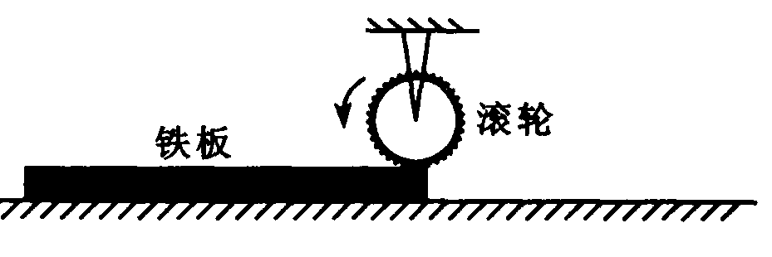
湖北省众望高中2010届高三周练 如图所示，用半径为0．4m的电动滚轮在长薄铁板上表面压轧一道浅槽．薄铁板的长为2．8m、质量为10kg．已知滚轮与铁板、铁板与工作台面间的动摩擦因数分别为0．3和0．1．铁板从一端放人工作台的滚轮下，工作时滚轮对铁板产生恒定的竖直向下的压力为100N，在滚轮的摩擦作用下铁板由静止向前运动并被压轧出一浅槽．已知滚轮转动的角速度恒为5rad/s，g取10m／s²．

